Slide 1
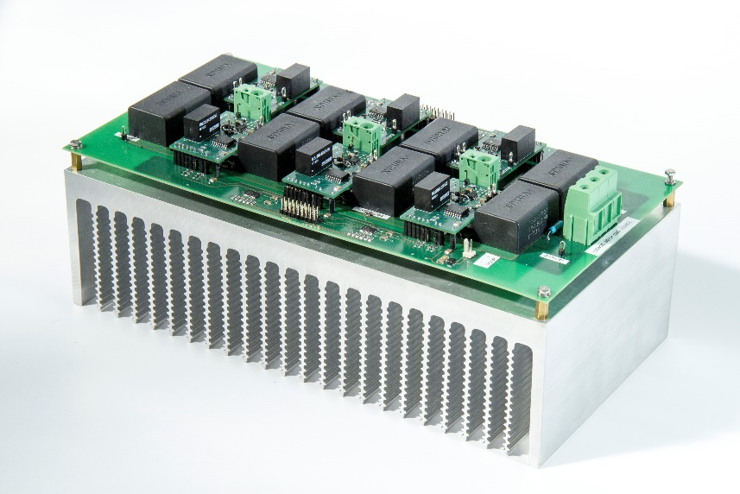
KfB-Workshop Verbundforschung in der Physik der kleinsten Teilchen: Leistungselektronik für Beschleuniger
Anwendungen:
Pulsed-Power Anwendungen / Energie Management: Nivellierung des Leistungsbezugs von Beschleunigeranlagen (einige 10 MWpeak) durch Nutzung von Kurzzeitspeicher (Supercaps, Li-Ionen Caps)
Hochgenaue Regelung von Ablenk- (Dipol) und Fokussiermagneten (Quadrupole etc.) im Bereich von 5 ppm des Stromes sowie Reduzierung des Ripplestromes
Leistungselektronik im Bereich erhöhter Strahlungswerte (Korpuskularstrahlung, elektromagnetische Strahlung) für
  Stromversorgungen / Netzteile
  Crowbarschalter
10 kW 2L Converter mit SiC MOSFET

Slide 2
Pulsed-Power Anwendungen / Energie Management
Problem:
Beschleuniger = Pulsed Power im mehrstelligen MW-Bereich
Starke Puls-Beanspruchung des Energieversorgungsystems mit großen fluktuierenden Lasten
Damit verbunden hohe Kosten für Peak Power
Lösungsansatz:
Vorhalten der Energie für das Aufmagnetisieren in Supercaps / Li-Ionen Caps / Kondensatorbänken
Deckung der (Rest-) Verluste aus dem Netz mit gleichmäßigem / planbarem Energiebezug
Gleichzeitig: Blindleistungskompensation (STATCOM)
POPS: 6kA/±10kV
Charger
Magnets
DC/DC
Beispiel POPS (60 MW) am CERN: Kondensatoren speichern die Energie für das Aufmagnetisieren
Floating capacitors
POPS: „Power System for Proton Snychrotron main magnets“
© CERN

Slide 3
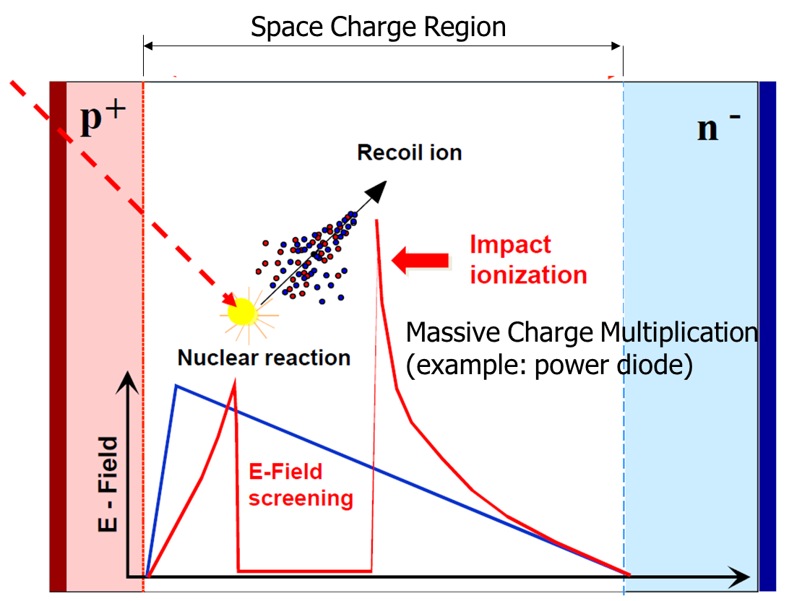
Leistungselektronik zur Strahlsteuerung im Bereich erhöhter Strahlung
Problem:
Netzteile / Auswerte-Elektronik direkt am Strahlgang im Bereich erhöhter Strahlenbelastung
Weitgehend ungeklärt: welche Strahlung (γ-, Elektronen, Nukleonen, …) mit welcher Energie ist vorhanden und wie wirkt sich die Strahlung auf die Lebensdauer aus?
Lösungsansatz:
Messung der Strahlungsbelastung am Strahlgang
Untersuchung Schadensmechanismen
Einordnung in die ESCC radiation hardness assurance (RHA) levels (30 bis 10000 Gy) und Prüfung, ob ESCC Spezifikationen anwendbar sind
Test der Langzeit-Sperrfähigkeit über einen längeren Zeitraum (Si, SiC und GaN) bei verschiedenen Sperrspannungen
Aufbau eines Schaltnetzteiles mit ausgewählten Bauelementen und angepasster Spannung, ggf. Einsatz von Schirmungsmaßnahmen
„Einschlag“ eines Neutrons > 10 MeV in die Raumladungszone einer gesperrten Leistungsdiode

Slide 4
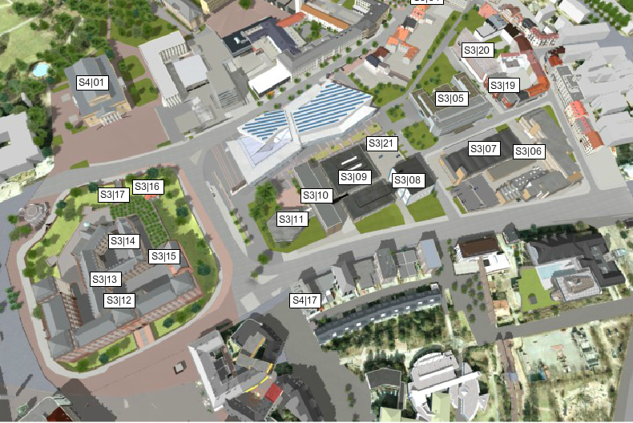
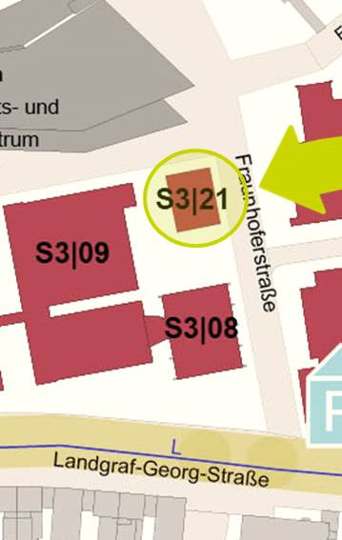
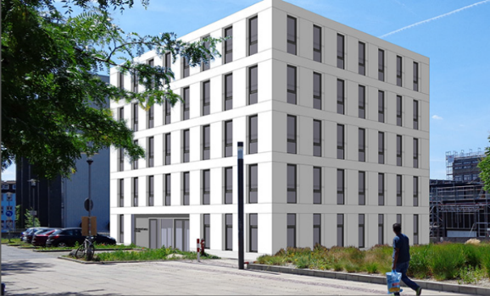
Contact Information
Prof. Dr.-Ing. Gerd Griepentrog
Institute for Power Electronics and Control of Drives
TU Darmstadt
email: gerd.griepentrog@lea.tu-darmstadt.de
Phone: +49 (6151) 16-20580
Mobile: +49 (170) 5623619
www.lea.tu-darmstadt.de
Postal and visitor address:
Fraunhoferstr. 4, Building S3|21
64283 Darmstadt
Campus-Navi:
Darmstadtium
Fraunhoferstraße
http://www.sight-board.de/tu-darmstadt/
Landgraf-Georg-Str.
Station ”Schloss"
How to reach us?
By bus and train:
From the Darmstadt Main Station you can reach the Institute building in the city center by taking the tram (Line 3) or the bus (Line H or K) to ”Schloss" station. From there you can reach us on foot in about 5 minutes by simply walking slightly uphill the “Landgraf-Georg-Str.” You will then reach the “Fraunhoferstraße”, which is on the left.
By air travel:
From the Frankfurt Airport, the HEAG Airliner shuttle goes directly from Terminal 1 and Terminal 2 to Darmstadt (approximately 25 minutes transfer time). In Darmstadt get off at the main station → to continue see “By bus and train”
By car:
From the A5 or A67 take the exit at “Darmstädter Kreuz” towards Darmstadt. Continue straight while following the signs to the city center (“Stadtmitte”) and City Ring. Enter the City Tunnel and get in the middle lane. After about 500 m exit the tunnel to the left. Follow towards „Darmstadtium“, there is a parking garage. Go to our office building S3|21, which is behind the „Darmstadtium“.

